Slide 1
Campagne régionale de sensibilisation Phase II
Lancement de
“L’agriculture familiale au cœur des systèmes alimentaires durables”
25 Novembre 2021

Slide 2
AGENDA​ | Horaire(CET)​ | Sujet | Intervenants
 | 2:00-2:05 pm​ | Mots d'ouverture et de bienvenue ​ | FAORAF​
 | 2:05-2:15pm​ | Aperçu de la campagne | FAO​
 | 2:15-2:25pm​ | La parole aux agriculteurs familiaux | LVC​
 | 2:25-2:30pm​ | Partenariat entre les organisations paysannes et les médias associatifs et communautaires | AMARC​
 | 2:30-2:45pm​ | Présentation des produits de campagne ​ | FAO​
 | 2:45-2:55pm​ | Questions/Réponses | ​
 | 2:55-3:00pm​ | Remarques de clôture | FRI

Slide 3
DNUAF
2019-2028
Plan d’ action global
Pillier 4
YENKASA AFRICA
Plan de Communication Participative
A propos de Yenkasa Africa
Objectifs de Yenkasa Africa:
encourager le partage des savoirs et expériences
renforcer les capacités et promouvoir des partenariats
appuyer projets et initiatives en cours
plaider pour des services de communication rurale
Partenaires de Yenkasa Africa:
FRI, DG, LVC, PAFO, ROPPA, PROPAC, WACC, AMARC
Lignes d’action du PCP de Yenkasa Africa:
communication participative
Services de Communication Rurale (SCR)
capacités en communication des OP
sensibilisation

Slide 4
Mise en œuvre du Plan de Communication Participative (PCP)
Communication participative et sensibilisation
GT
Campagnes et sensibilisation
• Promouvoir des SCR inclusifs dans les politiques et programmes
• Faciliter le dialogue
• Échanger les connaissances
• Améliorer les capacités
• Collaborer avec les partenaires
Communauté de pratiques
Formations et modules d'apprentissage
Développement des capacités
GT
Services de communication rurale (SCR)
E-consultations et études régionales
GT

Slide 5
La parole aux agriculteurs familiaux
Yenkasa fonctionne comme une plate-forme inclusive et innovante qui rassemble différentes parties prenantes et permet la mise en place de partenariats innovants pour atteindre les agriculteurs familiaux en fonction de leurs besoins et de leurs caractéristiques culturelles à travers des campagnes de communication participative.
Sensibiliser au rôle de l'agriculture familiale en donnant la parole aux agriculteurs familiaux en utilisant les médias communautaires tels que les radios et en partageant des contenus pertinents dans les langues locales.
2020
2021
Une agriculture familiale résiliente
L'agriculture familiale au cœur des systèmes alimentaires durables

Slide 6
L’AGRICULTURE FAMILIALE AU CŒUR DES SYSTÈMES ALIMENTAIRES DURABLES
Faire avancer l’agriculture familiale : campagne de communication
Grand
public
Agriculteurs familiaux
Dans cette deuxième phase, la campagne vise à :
sensibiliser aux Plans d'action nationaux pour l'agriculture familiale
sensibiliser aux dialogues politiques, aux opportunités de développement, aux programmes, aux activités des parlementaires
sensibiliser à la contribution des agriculteurs familiaux aux systèmes alimentaires durables et à la sécurité alimentaire, favoriser l'adaptation au changement climatique, l'accès à l'innovation et aux opportunités de marché, renforcer le rôle des femmes et des jeunes, et promouvoir des services de communication rurale inclusifs pour faire progresser l'agriculture familiale.

Slide 7
L'AGRICULTURE FAMILIALE AU CUR DES SYSTÈMES ALIMENTAIRES DURABLES
La campagne en bref
Nous avons lancé la première phase de notre campagne régionale Yenkasa-UNDFF 2021 avec le thème
« L'agriculture familiale au cœur des systèmes alimentaires durables » le 21 juillet 2021 via zoom.
Nous avons partagé des produits à travers les médias sociaux : 15 cartes Twitter, 1 vidéo et 1 teaser radio pour diffusion au grand public. Les produits des médias sociaux ont été diffusés sur Twitter, Facebook et Youtube.
4 histoires d'intérêt humain sur les pays du FFF en Afrique (Kenya, Ghana, Madagascar et Tanzanie) ont été écrites et partagées sur le site Web de la FAO pour l'Afrique et le site Web de Yenkasa.
Dans le cadre de la campagne, nous avons réalisé des programmes radio dans 8 pays. Ces programmes radio ont été réalisés dans les langues locales et diffusés internationalement en anglais et en français.
Nous avons également complété 8 fiches pays sur les progrès du DNUAF.

Slide 8
Partenariat entre agriculteurs familiaux et média communautaires
Les radios communautaires fournissent une plate-forme permettant aux communautés d'avoir un dialogue constructif entre elles et les parties prenantes concernées sur les questions dominantes et pertinentes. c'est-à-dire les moyens de subsistance, la sécurité alimentaire et la nutrition dans les communautés rurales
Les radios communautaires facilitent l'exploitation d'une ressource rare comme les fréquences radio en permettant le dialogue local et l'éducation du public grâce au développement de contenus de qualité. La radio communautaire y parvient en collaborant avec les organisations de la société civile locales (organisations d'agriculteurs), en engageant les gouvernements et les agences multinationales telles que l'Organisation pour l'agriculture et l'alimentation (FAO), etc.
Dans ce contexte, la radio communautaire et rurale fournit une plate-forme de communication de masse pour éduquer et sensibiliser les communautés et les agriculteurs sur les questions relatives au développement agricole de la sécurité alimentaire et de la nutrition. ​
Exemples de Mviwata Fm en Tanzanie ; Réseau de radios communautaires du Ghana ; Radio communautaire de l'Est en Sierra Leone

Slide 9
Matériel de campagne
Média sociaux
Cartes pour médias sociaux
Radio
Programmes, podcasts et
fiches d’information
Les produits sont disponibles en anglais et français, et en langue locale pour les programmes radio.

Slide 10
Média sociaux
9 cartes de médias sociaux contenant messages clés pour:
Les magazines radio développés dans les 8 pays cibles
En français et anglais
Diffusées par Twitter et Facebook
Ciblant le grand public

Slide 11
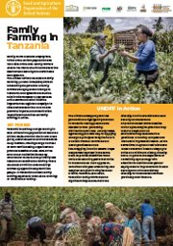
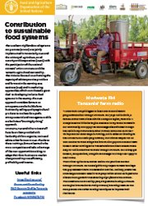
Fiches d’information
8 fiches d’information: Ghana, Kenya, Tanzanie Madagascar, Togo, Zambie, Sierra Leone et Gambie.
Les fiches contiennent:
Chiffres clés sur l’AF dans les pays
La DNUAF en action
La contribution du pays aux systèmes alimentaires durables
Liens utiles
Version réduite de l’histoire d’intérêt humain ou action parlementaire dans le pays
Disponibles sur le site web de Yenkasa Africa

Slide 12
Programmes radio
Local
8 magazines en 7 langues locales: Tanzanie, Kenya, Ghana, Zambie, Togo, Sierra Leone, Gambia et Madagascar
31 Interviews parmi les représentants de la FAO, les membres du Parlement, la société civile
International 8 magazines en français et anglais
Niveaux de production et diffusion
Et Pays
Progrès politique de la DNUAF, événements liés à la DNUAF, initiatives parlementaires et liés au programme Mécanisme forêts et paysans
Thèmes

Slide 13
Radio Programmes
Magazine radio, 8-10 min, FM traditionnel
Podcast, 8-10 min, WhatsApp/groupes d'écoute et autres plateformes en ligne (par ex.: site web de Yenkasa)
Format
Institutions nationales/decentralisées
Société civile
agents du développement
Interviewés

Slide 14
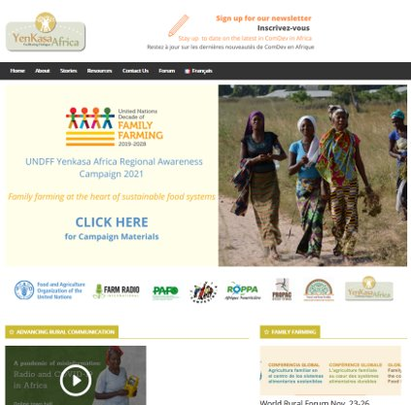
Comment accéder, télécharger et partager le matériel de campagne
ACCÉDER | Sur le site web de Yenkasa Africa www.yenkasa.org/fr
TÉLÉCHAGER & PARTAGER |  | tag #FAOComdev et #FAOAfrica
 |  | tag @YenKasa Africa - Facilitating Dialogue

Slide 15
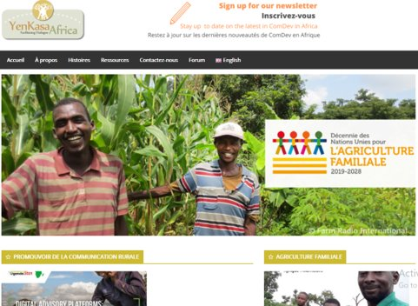
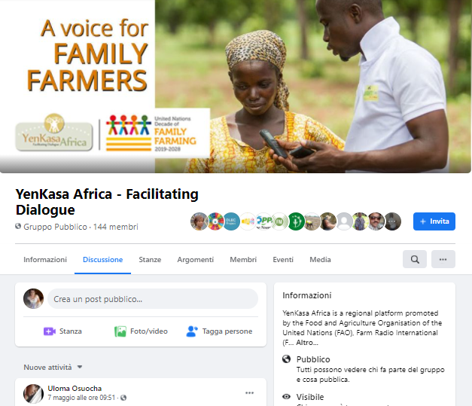
Site web de Yenkasa Africa
www.yenkasa.org/fr
Groupe FB de Yenkasa Africa

Slide 16
Merci
Contact: yenkasa.africa@gmail.com
Comdev@fao.org

